Slide 1
Jupyter Notebook 使用介紹 Python 套件安裝
2024-05-01

Slide 2
開啟 Jupyter Notebook & 新增檔案

Slide 3
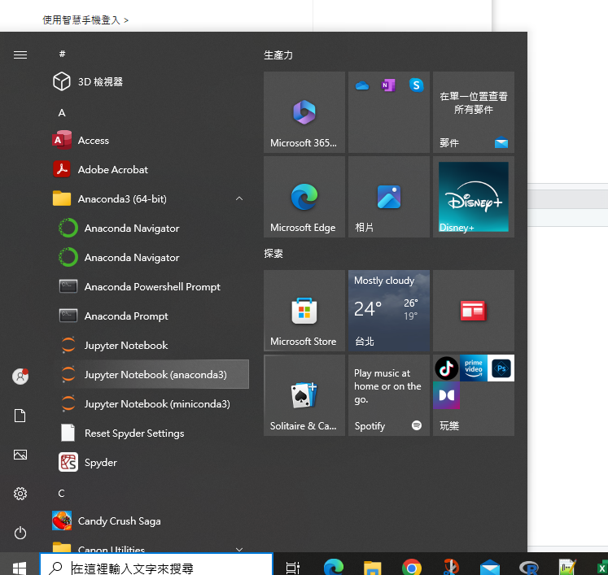
開啟 Jupyter Notebook
方法一: “開始” ->
Anaconda3 ->
Jupyter Notebook

Slide 4
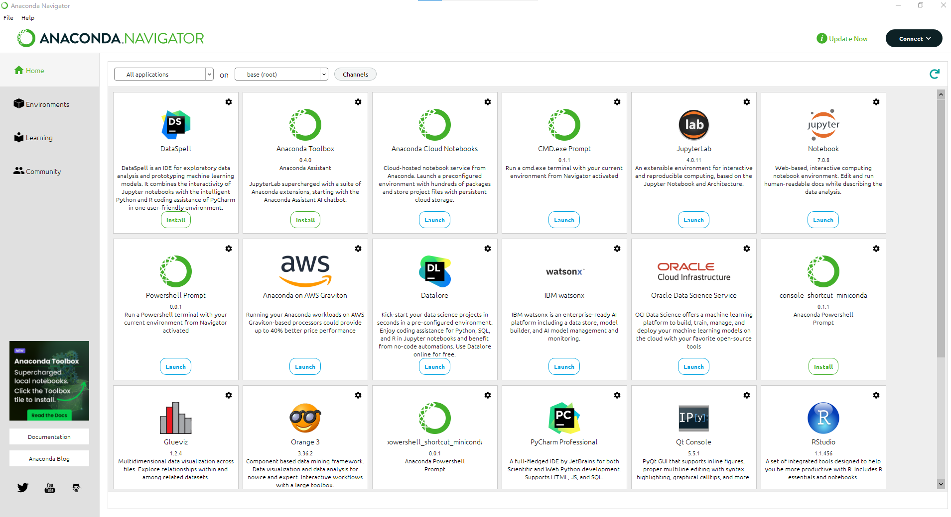
開啟 Jupyter Notebook: 方法二: “開始” -> Anaconda Navigator
1.
2.

Slide 5
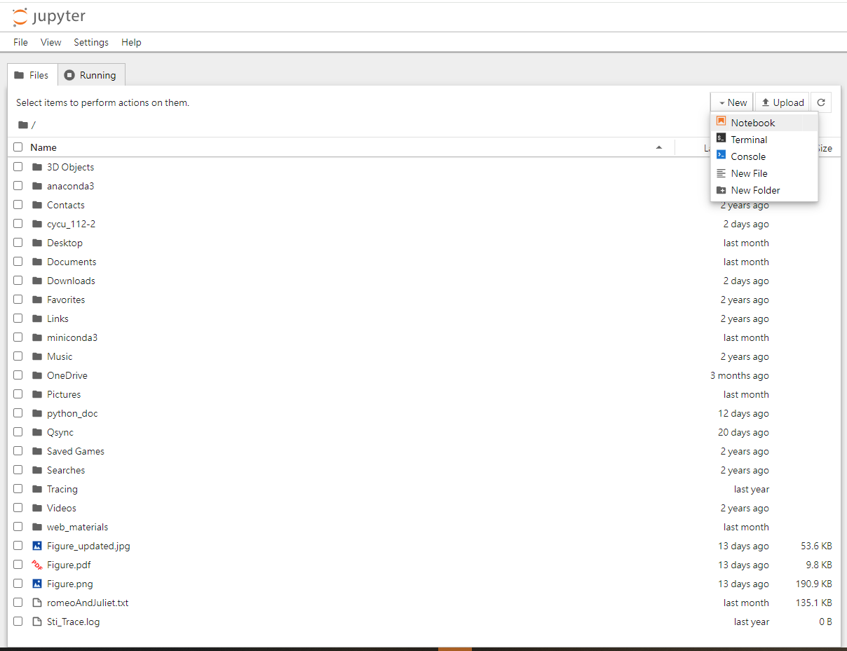
新增檔案:
按 “New” 出現下拉選單
選擇 “Notebook”
1.
2.

Slide 6
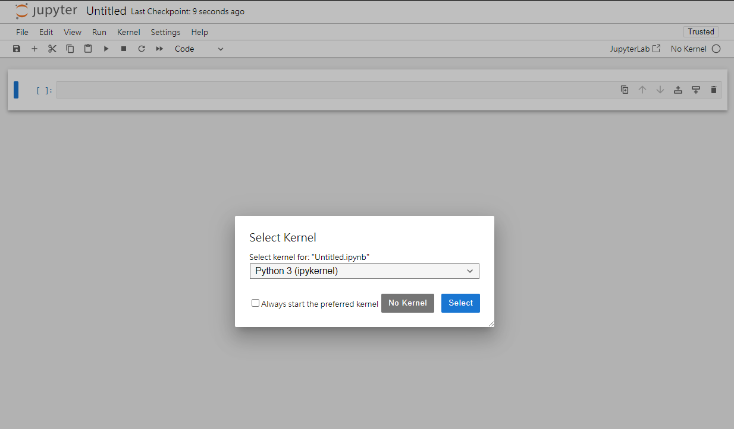
新增檔案:
按 “New” 出現下拉選單
選擇 “Notebook”
選擇 Python kernel “Python3 (ipykernel)”
3.

Slide 7
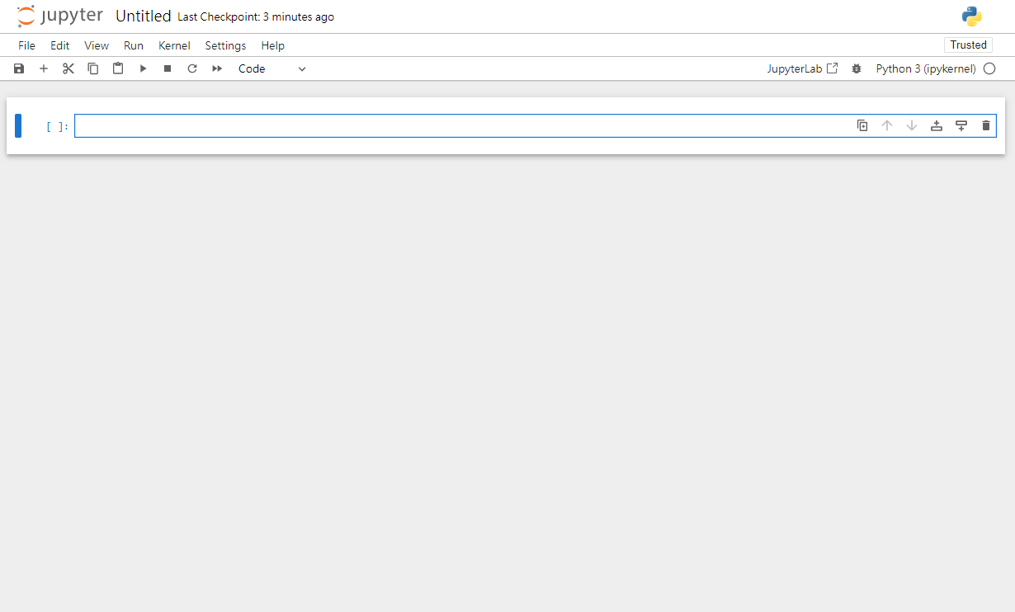
點擊可以改檔案名稱
新增檔案:
按 “New” 出現下拉選單
選擇 “Notebook”
選擇 Python kernel “Python3 (ipykernel)”
檔案新增完成
切換 ”Code” 與 “Markdown”(文字編輯)
新增 cell

Slide 8
將 Jupyter Notebook 內容轉 pdf

Slide 9
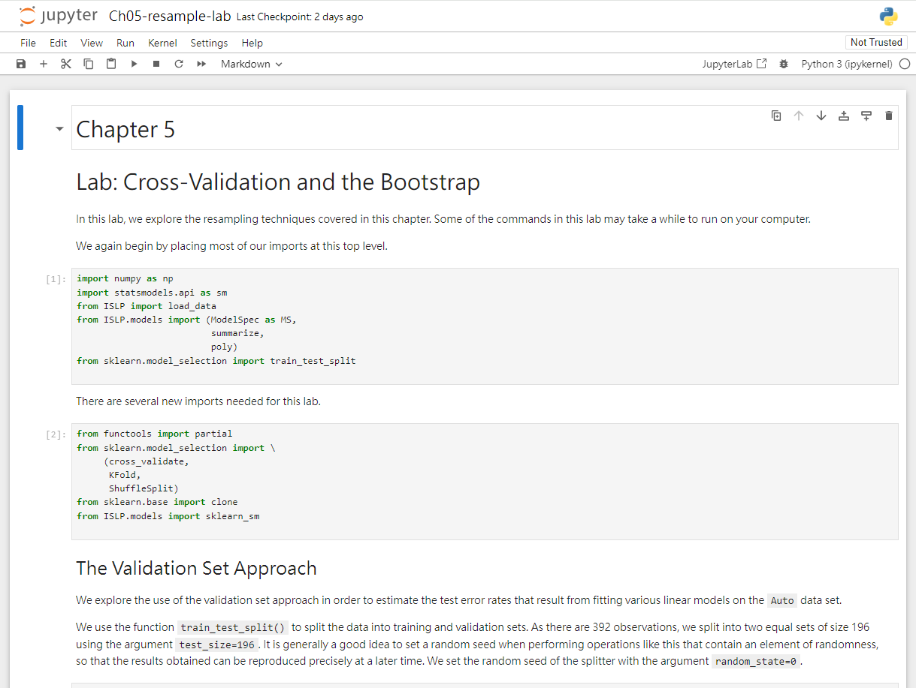
1.
列印成 pdf 檔:
點選”JupyterLab (用 JupyterLab 開啟檔案)

Slide 10
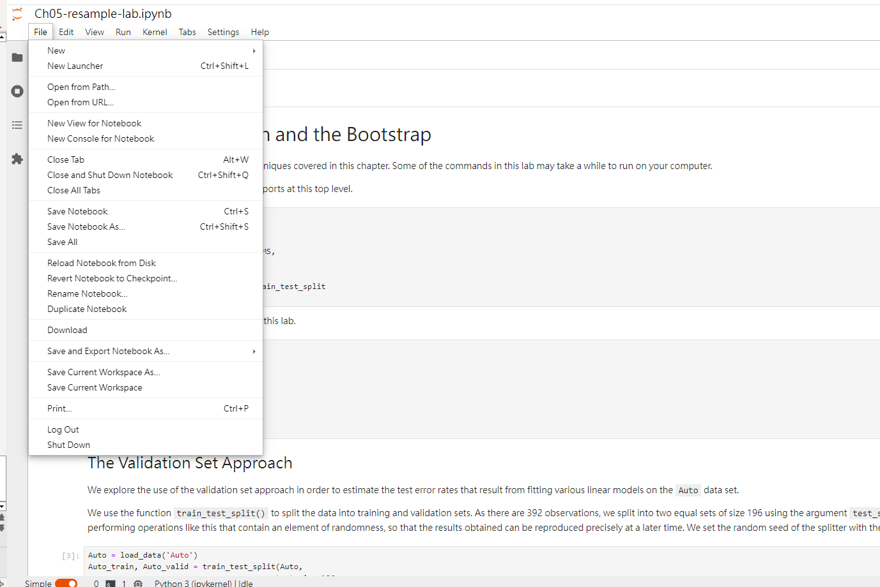
2.
列印成 pdf 檔:
點選”JupyterLab (用 JupyterLab 開啟檔案)
點選 “File”
點選”Print”
3.

Slide 11
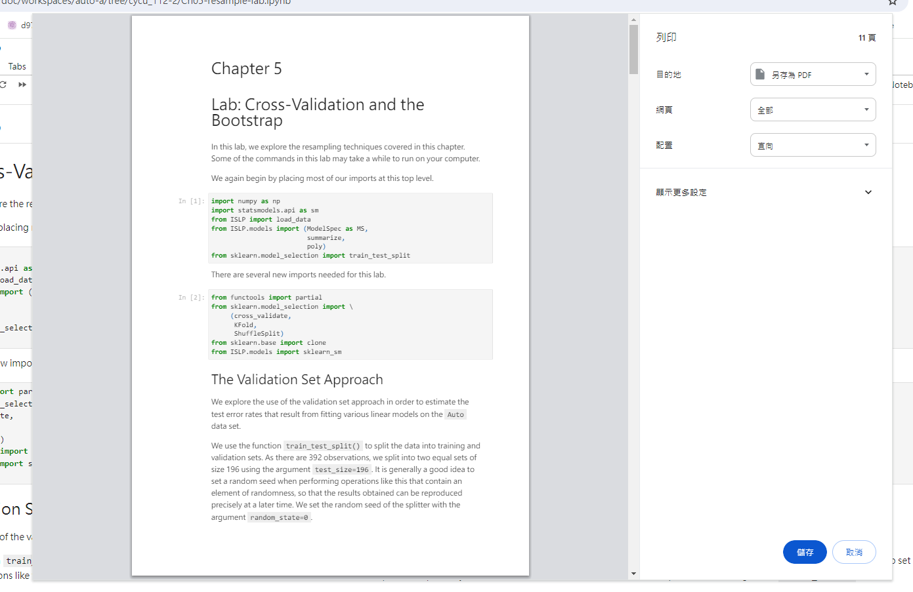
4.
列印成 pdf 檔:
點選”JupyterLab (用 JupyterLab 開啟檔案)
點選 “File”
點選”Print”
“目的地” 選 “另存為 PDF”
點選”儲存”
5.

Slide 12
安裝 Python 套件

Slide 13
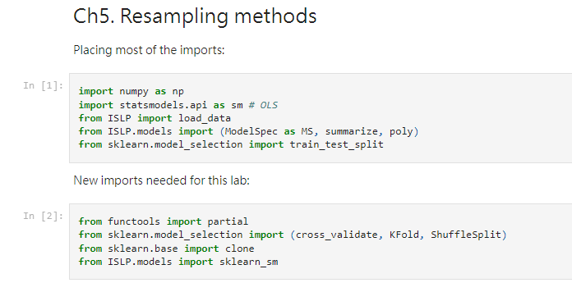
4/29 使用的程式碼中有使用到以下套件:
“numpy”
“statsmodels”
“ISLP”
“sklearn”
“functools”
有些套件在安裝 Anaconda 時會自動安裝
以下介紹如何安裝 Python 套件

Slide 14
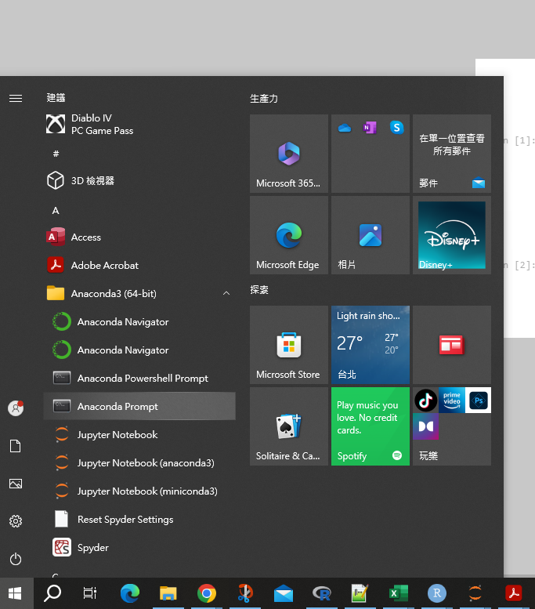
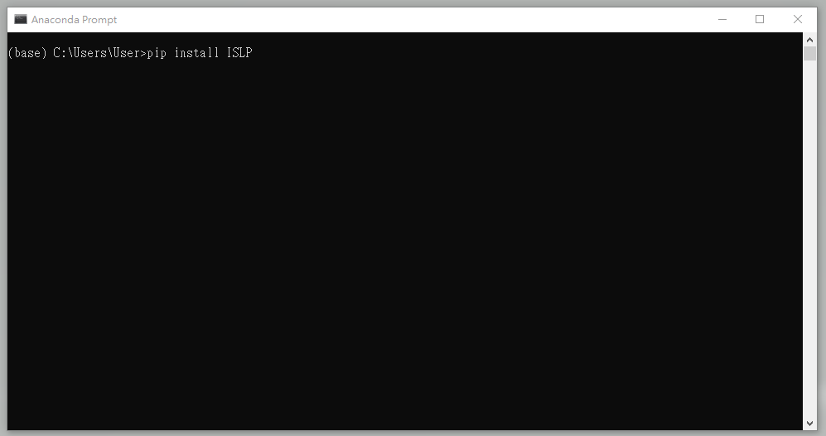
安裝 Python 套件: 假設我們現在要安裝”ISLP”套件
開啟 “Anaconda Prompt”
輸入以下內容:
pip install ISLP
3. 按 enter 執行後即安裝完成
4. 重新開啟 Jupyter Notebook 即可使用新套件
2.
1.

